Slide 1
Projet fin d’étude :
GPI AL-SALAM BANK
République Algérienne Démocratique et Populaire
Ministère de la formation et de l’enseignement professionnels
Travail réalisé par : SAID Abdelhamid

Slide 2
Plan de présentation
Présentation de l’organisme ;
Etude de l’existant ;
Etude conceptuelle ;
Etude technique.

Slide 3

Mission AL-SALAM :
AL SALAM BANK ALGERIA est une banque internationale de droit algérien, agréée en septembre 2008 par la banque d’Algérie.
10
8,5
7,2
5
2008
2009

Slide 4

Le problème GPI
Fournir des informations permettant un maintien en temps réel l'inventaire des matériels;
Localiser à tout moment le matériel et son état;
Assurer le suivi, l'acquisition et affectation matériel;
Assurer le remplacement du matériel en panne;

Slide 5

La solution
Identifier les circuits d’échange de données et d’information;
Répartition des tâches de travail pour chaque poste;
Recensé en détail les documents et les procédures utilisés;

Slide 6




Les acteurs
Acteur interne
Acteur externe
Acteur externe
Acteur externe
Service support informatique
Direction des systèmes d’informations
Direction des affaires administratives
Fournisseur & Entreprise de maintenance

Slide 7

Les documents
Facture ;
Bon de livraison ;
Bon de commande ;
Facture pro forma ;
Fiche inventaire physique ;
Fiche d’écart ;
Décharge ;
Plan d’affectation ;
Demande de travail ;
Autorisation sortie matériel ;
Bon matériel réparé ;
Demande de restitution ;
Demande besoin ;
Liste des besoins.

Slide 8
La grille d’information
Informations prévues portées à 98% ;
Informations prévues non portées à 2% ;
Informations non prévues portées.
PP
PNP

Slide 9

Les procédures
Inventaire ;
Affectation ;
Désaffectation ;
Maintenance hors garantie ;
Maintenance avec garantie ;
Acquisition ;
Commande.

Slide 10



Plan d’affectation
Procédure d’affectation
D.S.I
S.S.I
Employé

Slide 11
Décharge
Procédure d’affectation
D.S.I
S.S.I
Employé

Slide 12
Décharge
Procédure d’affectation
D.S.I
S.S.I
Employé

Slide 13
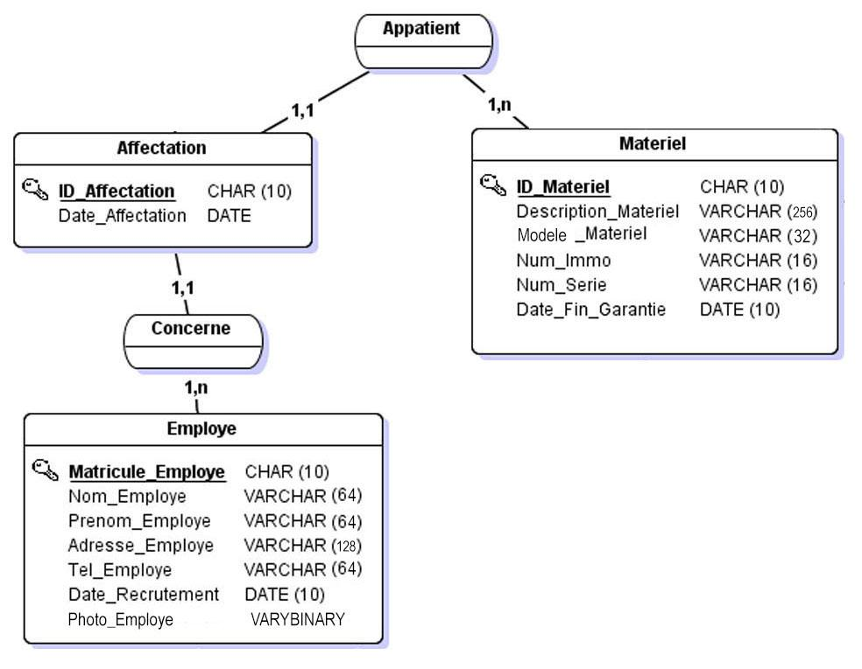
MCD de la procédure d’affectation
1

Slide 14
MCD de la procédure d’affectation
2

Slide 15
MCD de la procédure d’affectation
3

Slide 16
MCD de la procédure d’affectation
4

Slide 17
Passage MCD MLD
Materiel (ID_Materiel, Description_Materiel, Modele_Materiel, Num_Immo, Num_Serie, Date_Fin_Garentie) ;
Employe (Matricule_Employe, Nom_Employe, Prenom_Employe, Adresse_Employe, Tel_Employe, Date_Recrutement, Photo_Employe) ;
Affectation (ID_Affectation, Date_Affectation, ID_Materiel, Matricule_Employe).

Slide 18



Technologie :
Delphi embarcadero +
SQL Server

Slide 19
Architecture de l’application
Acquisition
Suivre le matériel
Commande
Affectation, désaffectation & maintenance
Inventaire
- Matériel (Matériel, Marque, Type matériel) ;
- Employé (Liste employé, siège, poste) ;
- Fournisseur (Liste fournisseur, Facture, Bon livraison) ;
- Entreprise de maintenance ;
- Matériel ;
- Employé ;
- Fournisseur ;
- Entreprise de maintenance.
- Bon de commande ;
Fichier | Mouvement | Documents | Etats | Recherche | Aide
- Affectation & désaffectation;
- Signaler une panne;
- Réparation.
- Inventaire ;
- Stock.

Slide 20


